Slide 2
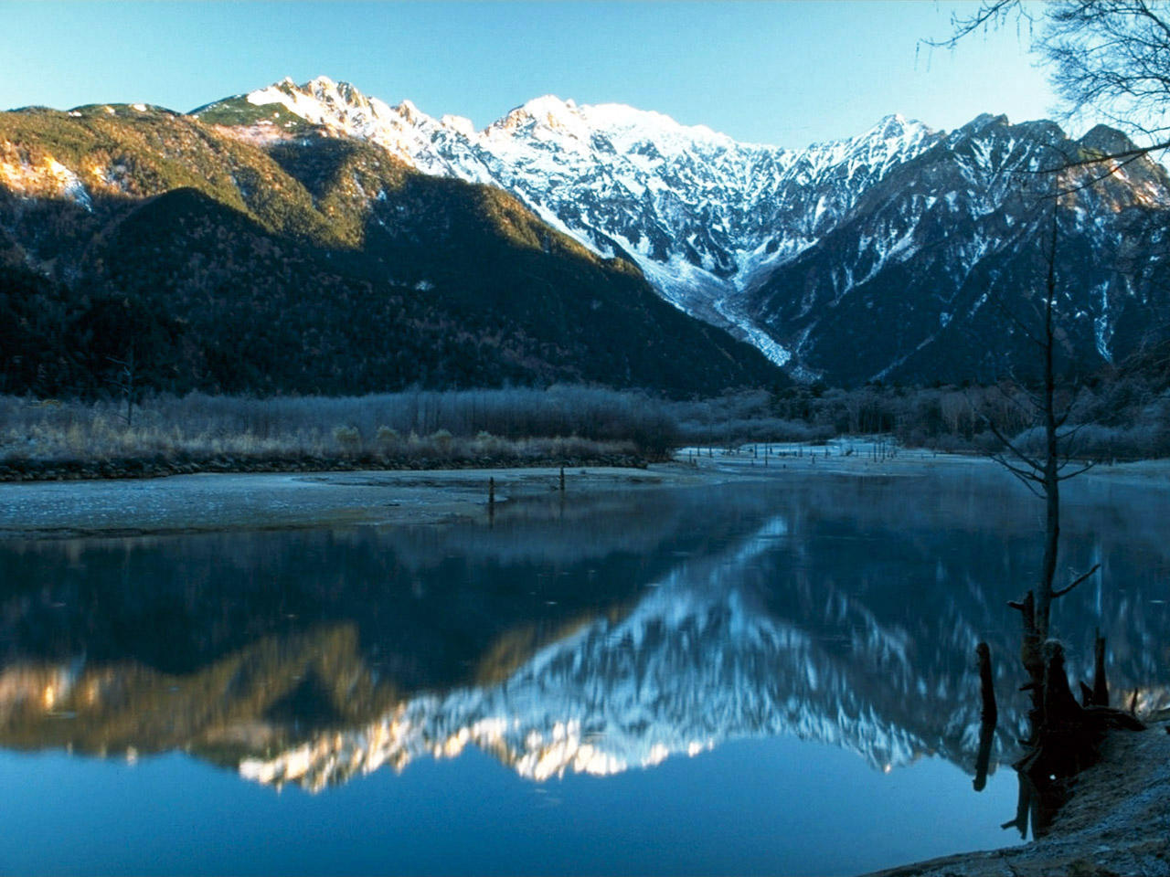
日本の自然
上高地の大正池

